Slide 1
CHƯƠNG II: CHẤT QUANH TA
Tiết 16 - Bài 9: Sự đa dạng của chất

Slide 2
I. Chất quanh ta

Slide 3
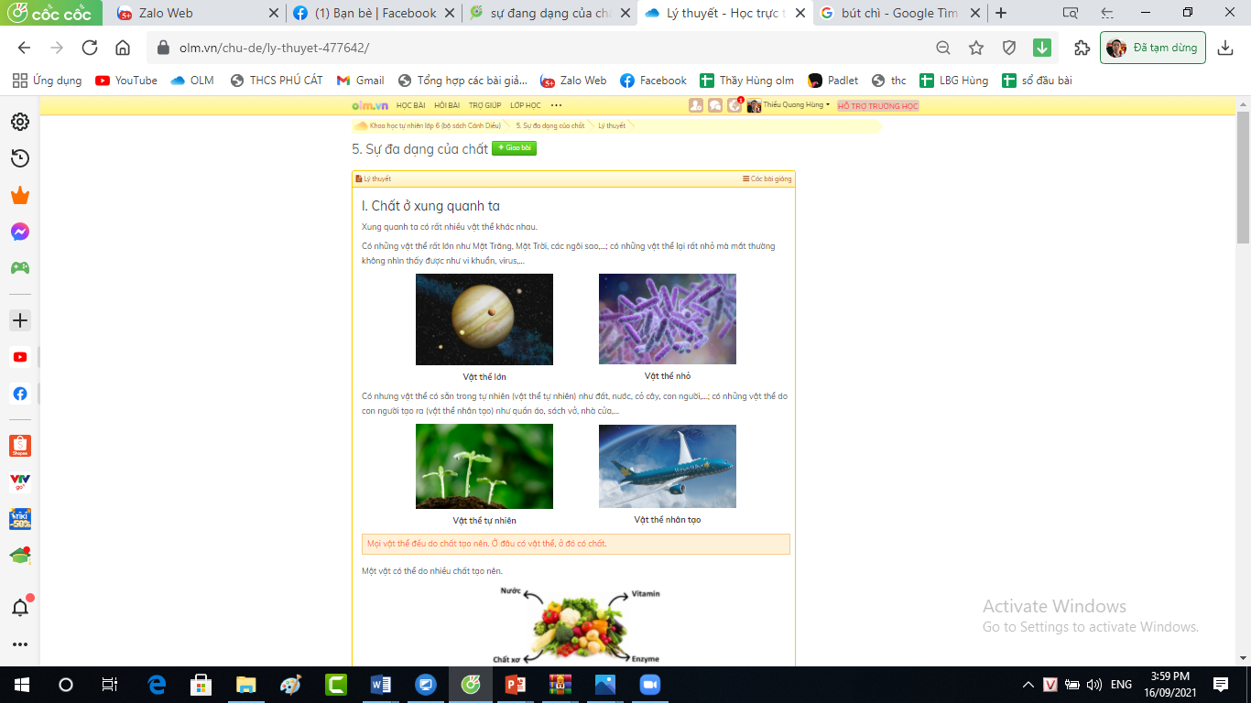

Slide 4
Những vật tồn tại xung quanh ta hoặc trong không gian được gọi là vật thể.
? Hãy kể tên những vật thể mà em biết.

Slide 5
Ta có thể phân loại vật thể theo những cách nào?

Slide 6
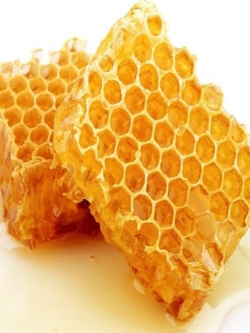
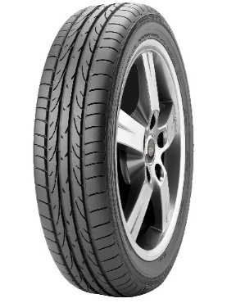

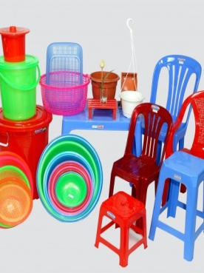
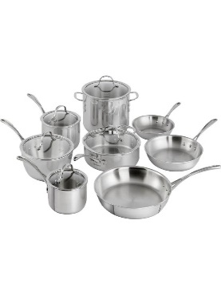
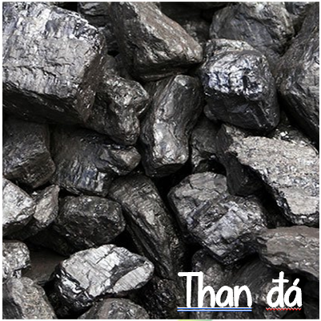
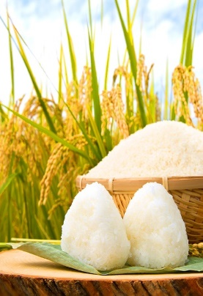
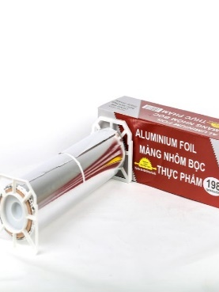
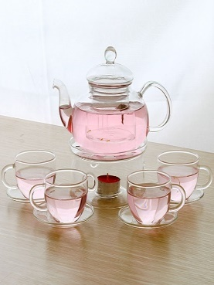
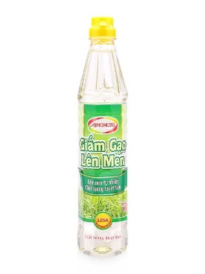
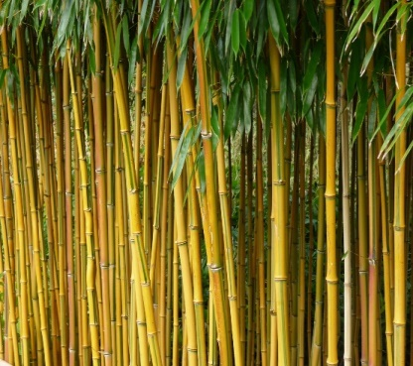
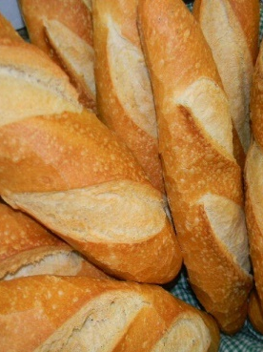
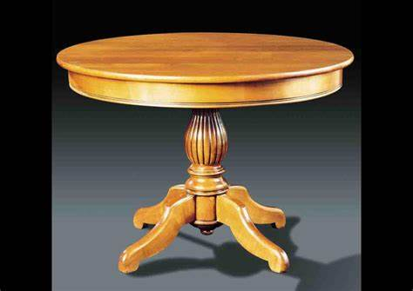
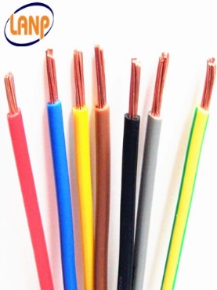
Phân loại vật thể tự nhiên, vật thể nhân tạo

Slide 7

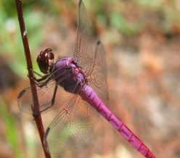
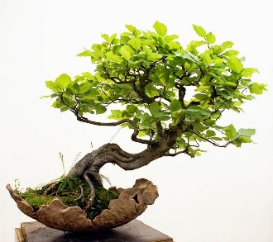


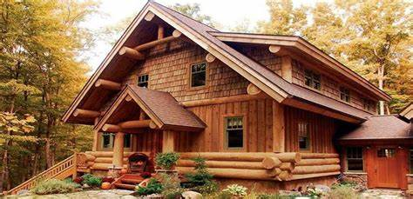
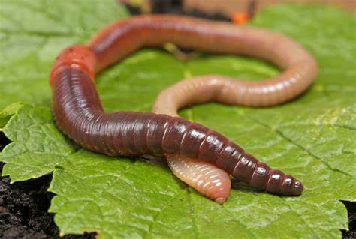


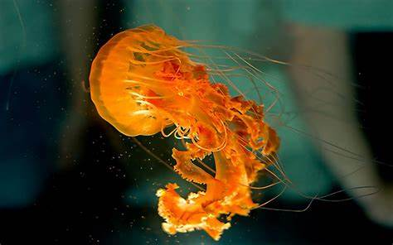


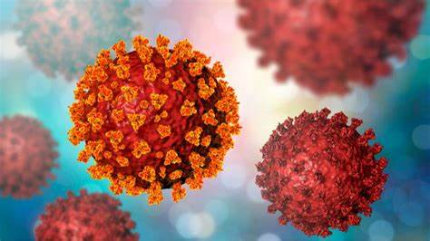
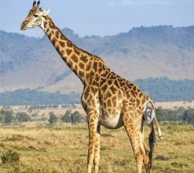
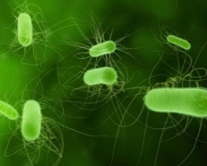
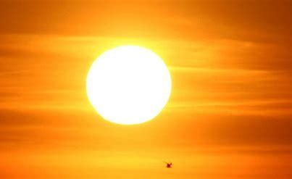
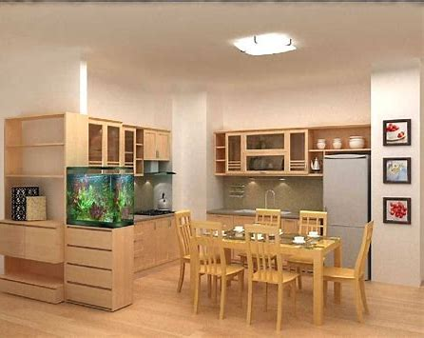
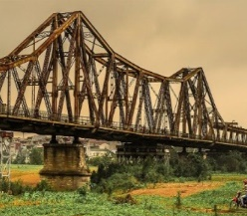
Phân loại vật sống và vật không sống

Slide 8




Kiến thức của em
VẬT THỂ TỰ NHIÊN
Là vật có sẵn trong tự nhiên
Là vật thể do con người tạo ra để phục vụ cuộc sống
VẬT THỂ NHÂN TẠO
Có khả năng trao đổi chất với môi trường, lớn lên và sinh sản
VẬT SỐNG
VẬT KHÔNG SỐNG
Không có khả năng trao đổi chất với môi trường, lớn lên và sinh sản

Slide 9
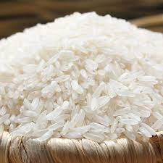
Hạt gạo là vật thể tự nhiên hay nhân tạo?
Trong hạt gạo có chứa một số chất: tinh bột, chất đạm, nước, …
Vật thể tự nhiên do cái gì cấu tạo nên?

Slide 10
Ngôi nhà chúng ta ở là vật thể tự nhiên hay nhân tạo?
Ngôi nhà được làm bằng gì?
Các thứ kể trên được bán ở cửa hàng vật liệu xây dựng, chúng được gọi là vật liệu.
Vật thể nhân tạo được tạo ra từ đâu?

Slide 11
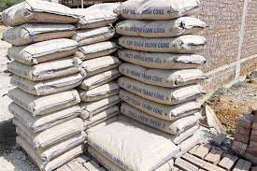
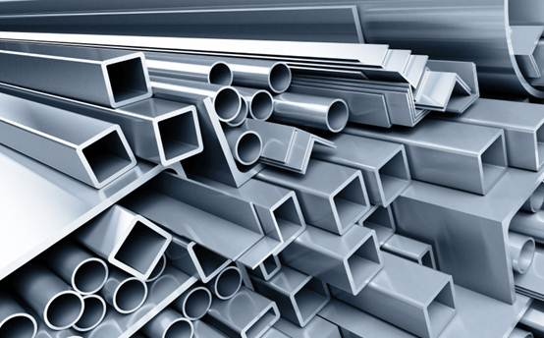
Vật liệu
Thành phần chính của xi măng là canxi silicat và canxi aluminat.
Thép có các chất là sắt, cacbon, …
→ Mọi vật liệu đều là chất hoặc nhiều chất.

Slide 12
Vật thể
Vật thể tự nhiên Vật thể nhân tạo
(do chất cấu tạo nên) (được tạo ra từ vật liệu)
là chất hoặc nhiều chất
Cái gì cấu tạo nên vật thể?
Chất cấu tạo nên vật thể
Ở đâu có vật thể là ở đó có chất

Slide 13

I. Chất quanh ta
- Những vật tồn tại xung quanh ta hoặc trong không gian được gọi là vật thể.
- Phân loại:
+ Vật thể tự nhiên và vật thể nhân tạo
+ Vật thể sống và vật thể không sống
- Chất cấu tạo nên vật thể. Ở đâu có vật thể là ở đó có chất.

Slide 14
II. Một số tính chất của chất

Slide 15


I. Tính chất của chất
Mỗi chất đều có các tính chất vật lí và tính chất hóa học nhất định, đặc trưng cho chất.
Tính chất vật lí
Tính chất hóa học

Slide 16
Nhiệm vụ cả 4 nhóm
Tìm hiểu tính chất vật lí của đường
Tìm hiểu tính chất hóa học của đường
Quan sát trạng thái, màu sắc, mùi, vị
Bước 1
Đun nóng đường trong bát sứ trên ngọn lửa đèn cồn
BƯỚC 1
Bước 2
Hòa tan đường vào nước
Để nguội bát đường đã đun nóng
BƯỚC 2

Slide 17
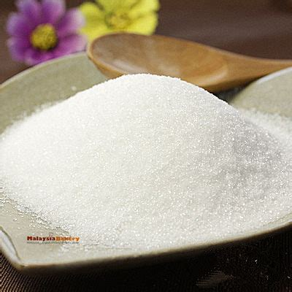
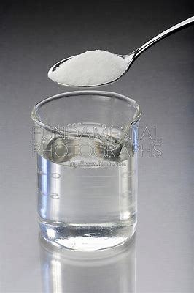
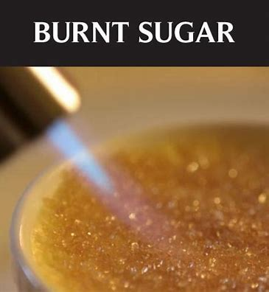
Báo cáo kết quả
Đường tan trong nước
Đường có màu trắng (không màu), không mùi, ở thể rắn
Khi đun nóng, đường chuyển sang màu nâu đen, có mùi khét. Để nguội thì rắn lại

Slide 18
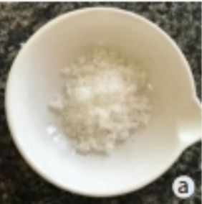
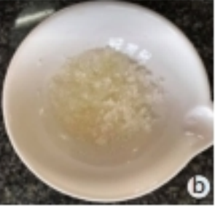
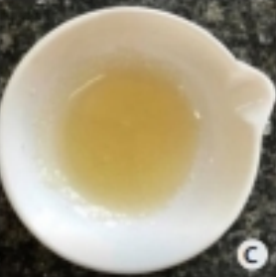
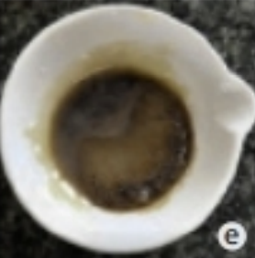
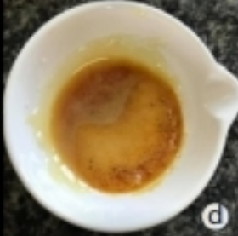
Báo cáo kết quả
Các giai đoạn biến đổi của đường khi đun nóng

Slide 19
Em hãy nêu một số tính chất vật lí của chất.
Thể, màu sắc, mùi vị
Tính chất vật lí
Tính cứng, tính dẫn nhiệt, dẫn điện,
Nhiệt độ sôi, nhiệt độ nóng chảy, khả năng tan trong nước hay trong chất lỏng khác

Slide 20

Mỗi chất đều có các tính chất vật lí và tính chất hóa học nhất định, đặc trưng cho chất.
a. Tính chất vật lí
Không có sự tạo thành chất mới, bao gồm:
Thể (rắn, lỏng, khí), màu sắc, mùi vị.
Tính tan, tính dẻo, tính cứng.
Tính dẫn điện, tính dẫn nhiệt, nhiệt độ sôi, nhiệt độ nóng chảy, …

Slide 21
đường → than
chất ban đầu
chất mới
→ Sự biến đổi của một chất tạo ra chất mới là tính chất hóa học của chất đó.

Slide 22
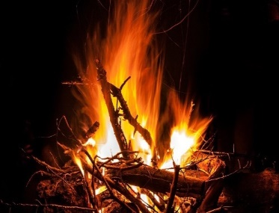
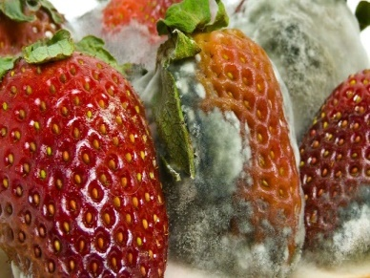
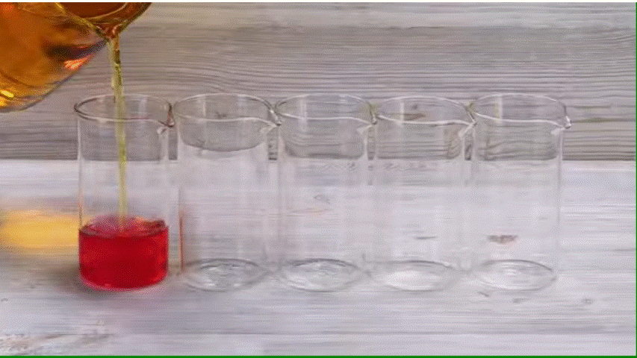
Tính chất hóa học
Sự biến đổi của một chất tạo ra chất mới
Khả năng cháy
Khả năng bị phân hủy
Khả năng tác dụng được với chất khác

Slide 23
b. Tính chất hóa học
Sự biến đổi của một chất tạo ra chất mới.

Slide 24
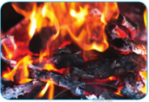
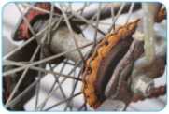
Hình 6.2. Một số ví dụ về tính chất hóa học của chất
b) Dây xích xe đạp bị gỉ do tiếp xúc với oxygen và hơi nước trong không khí
a) Gỗ cháy thành than

Slide 25

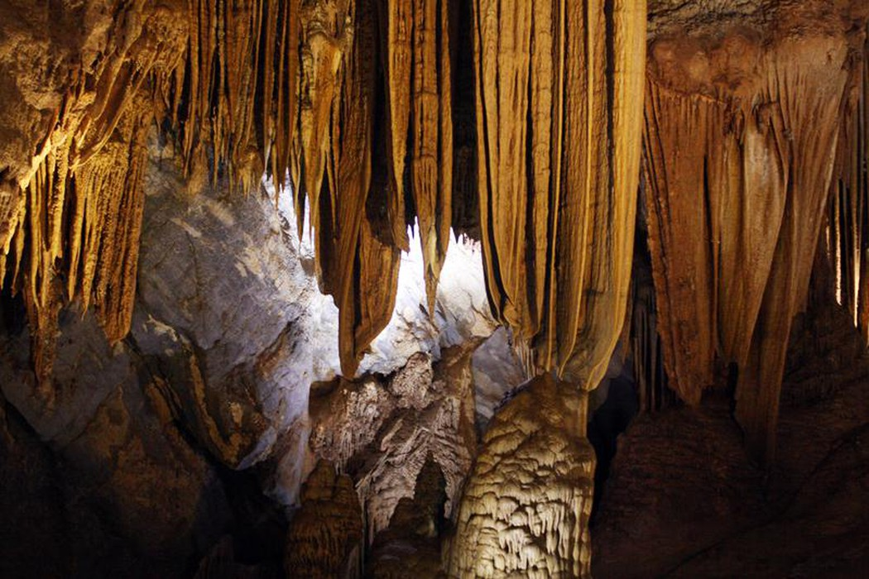
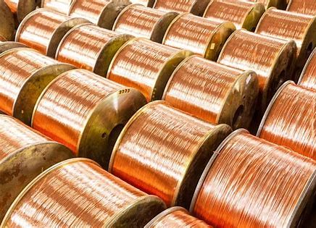

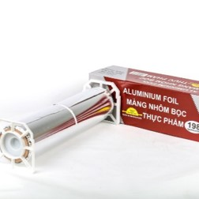
Luyện tập
Em hãy cho biết trong các hình dưới đây, hình nào mô tả tính chất vật lí, hình nào mô tả tính chất hóa học?
Thạch nhũ
Hình thành trong hang động núi đá vôi
Tàu sắt
Bị gỉ trong không khí ẩm
Kim loại đồng
Kim loại nhôm
Có màu đỏ
Dễ kéo sợi
Màu trắng bạc
Dễ dát mỏng

Slide 26
 | Tính chất vật lí | Tính chất hoá học
a) Đường tan vào nước
b) Đinh sắt để ngoài không khí bị gỉ
c) Nến cháy thành khí carbon dioxide và hơi nước
d) Bơ chảy lỏng khi để ở nhiệt độ phòng
e) Cơm nếp lên men thành rượu
g) Nước hoá hơi

Slide 27
 | Tính chất vật lí | Tính chất hoá học
a) Đường tan vào nước | x
b) Đinh sắt để ngoài không khí bị gỉ |  | x
c) Nến cháy thành khí carbon dioxide và hơi nước |  | x
d) Bơ chảy lỏng khi để ở nhiệt độ phòng | x
e) Cơm nếp lên men thành rượu |  | x
g) Nước hoá hơi | x

Slide 28


HƯỚNG DẪN VỀ NHÀ
Tìm hiểu mục I – bài 10 – sgk trang 30, 31:
Thực hiện hoạt động ở sgk – trang 30, em hãy rút ra nhận xét về hình dạng, khả năng chịu nén của chất ở thể rắn, thể lỏng và thể khí.

